Slide 1
SI FA PRESTO A DIRE “FANTASTICO»
Laddove in otto mosse si dimostra la serietà del fantastico
(TU 2023)
INCONTRO 5
Levi

Slide 2
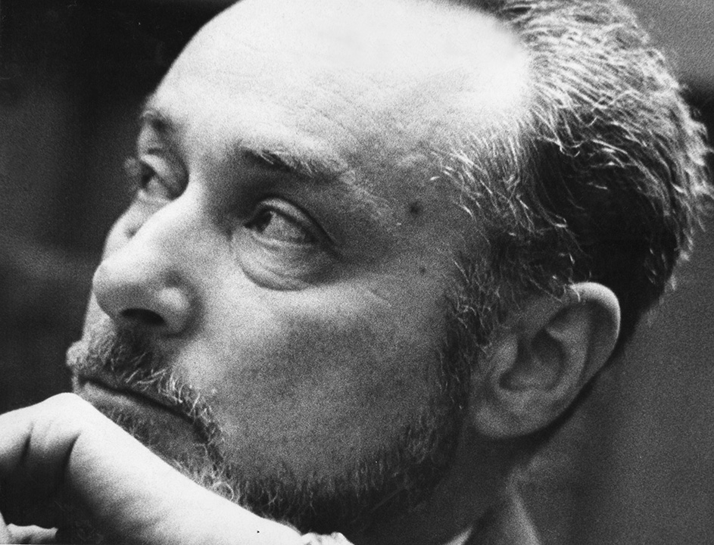
Sono un uomo normale di buona memoria che è incappato in un vortice, che ne è uscito più per fortuna che per virtù, e che da allora conserva una certa curiosità per i vortici, grandi e piccoli, metaforici e materiali

Slide 3
Vita
1919 Primo Levi nasce a Torino il 31 luglio, nella casa dove abiterà quasi sempre con involontarie interruzioni.
1930 E’ iscritto al Regio Ginnasio-Liceo D'Azeglio.
1937 Si iscrive al corso di Chimica presso la facoltà di Scienze dell'Università di Torino e nel luglio 1941 Levi si laurea con lode.
1941 E’ impegnato nelle prime esperienze lavorative.
1943-44 Viene arrestato (13 dicembre), trasferito a Fossoli e, successivamente, deportato ad Auschwitz (22 febbraio).
1945 Ritorna a Torino, dopo oltre otto mesi di spostamenti nella devastata Europa centro-orientale.
1946 Trova lavoro presso la fabbrica di vernici Duco-Montecatini, nei pressi di Torino. Sono gli anni in cui scrive Se questo è un uomo.
1952 Collabora alle Edizioni Scientifiche Einaudi con traduzioni, revisioni, letture di bozze e pareri editoriali.
1955-1974 Svolge l’attività di chimico intrecciata all’attività di scrittore, collaboratore del quotidiano torinese "La Stampa" e traduttore.
1975 Va in pensione e pubblica Il sistema periodico.
1976-1987 Si dedica ad un intenso lavoro letterario.
1987 Primo Levi muore nella sua casa di Torino il giorno 11 aprile.

Slide 4
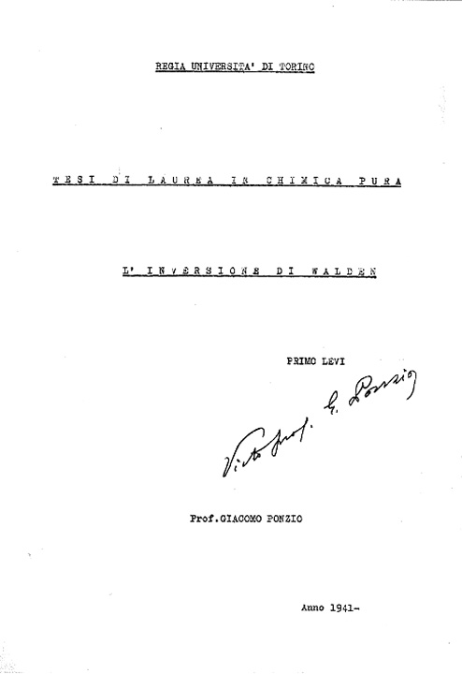
La sfida con la materia: la chimica

Slide 5
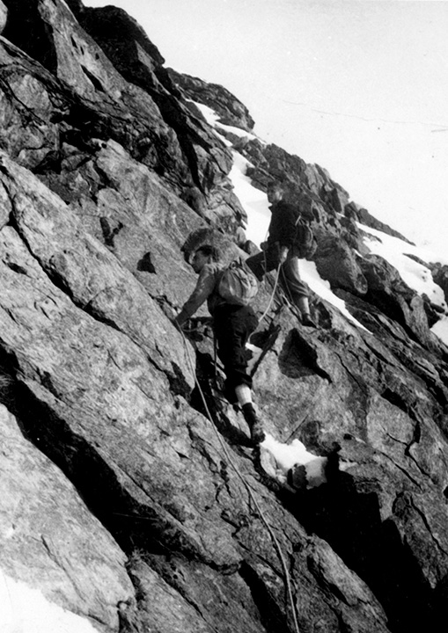
La sfida con la materia: la montagna

Slide 6
opere
Ad ora incerta 1984- poesie
Conversazioni e interviste, 1997
Dialogo (con Tullio Regge), 1984
Il sistema periodico, 1975
I sommersi e i salvati, 1984
La chiave a stella, 1978
L’altrui mestiere, 1985
La ricerca delle radici, 1981
L’asimmetria e la vita, 2002
La tregua, 1963
Lilit, 1981
L’osteria di Brema, 1975
L’ultimo Natale di guerra, 2000
Racconti e saggi, La Stampa, terza pagina 1986
Se non ora quando?, 1982
Se questo è un uomo, 1947
Storie Naturali ,1966
Vizio di forma, 1971

Slide 7
«filoni» tematici
Argon
Auschwitz
Mestieri
Scienza

Slide 8
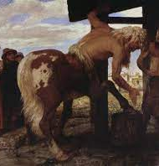
II centauro
In un’intervista Levi utilizza la metafora del centauro:
«Io sono un anfibio, un centauro [...] io sono diviso in due metà. Una è quella della fabbrica, sono un tecnico, un chimico. Un’altra invece è totalmente distaccata dalla prima, ed è quella nella quale scrivo, rispondo alle interviste, lavoro sulle mie esperienze passate e presenti. Sono proprio due mezzi cervelli. È una spaccatura paranoica.»

Slide 9
Primo Levi è uno scrittore di racconti (cfr intro a ed. Einaudi di M. Belpoliti)
Tutti i suoi testi lo sono
Che tipo di racconti? Oralità/novelle
Che tipo di narratore? Anomalo. Centauro/parodia
Sperimentazione
Dualità

Slide 10
Primo Levi tra razionalità, scienza e tecnica: l’“assurdo crepaccio” tra le due culture
L’uso della razionalità, della tecnica e forse della scienza sono gli elementi che differenziano il lager dalle altre stragi genocide della storia. Nella Prefazione Levi aveva notato infatti che «mai tante vite umane sono state spente in così breve tempo, e con una così lucida combinazione di ingegno tecnologico, di fanatismo e di crudeltà».3 Il gigantesco esperimento razionale e tecnologico nazista incarna quello che la scuola di Francoforte definisce il tradimento della razionalità, la caduta della fiducia illuministica nella ragione positiva e la scoperta che la razionalità può essere pervertita a scopi irrazionali e violenti, di cui scienza e tecnica possono moltiplicare gli esiti infausti.
Il pervertimento di razionalità, scienza e tecnologia è per Levi un trauma aggiunto rispetto a quello della ferocia del lager e si rifletterà non solo nella produzione memorialistica ma anche nella sede più liberamente creativa dei cosiddetti racconti fantabiologici.
(…)Levi si deve essere chiesto allora fino a che punto la perversione di razionalità, scienza e tecnica fosse dovuta solo alla follia nazista e quanto invece potesse derivare da fragilità endemiche, occulti “vizi di forma”, di queste fondamenta della società moderna e, si potrebbe dire, dell’identità di ogni uomo contemporaneo
(FRANCESCO SIELO )

Slide 11
Necessità del discernimento:
Il discorso sulla posizione morale di scienza e tecnologia, sulla loro distinzione e utilità, sulla razionalità dei mezzi e irrazionalità dei fini, non si limita solo ai testi memorialistici ma viene affrontato anche nelle brevi prose degli articoli e negli scritti creativi, dove si continua a registrare una certa inquietudine che, se piuttosto comune tra gli umanisti (soprattutto quelli definiti «apocalittici» da Umberto Eco in Apocalittici e integrati), è invece più rara e interessante tra gli scienziati (il cui ottimismo è approfondito criticamente da Charles Snow nel saggio Le due culture).
Levi è tra i pochi a voler sempre mantenere una giusta distinzione tra scienza e tecnologia, anche nella descrizione di sé: Levi infatti si dichiara più volte chimico, ma anche «tecnologo» e «tecnografo», piuttosto che scienziato. Se infatti la sua formazione universitaria è propriamente scientifica, la pratica del suo mestiere di chimico ha poco a che fare con l’aspetto conoscitivo e molto con quello pratico e tecnologico. Della scienza rimane il metodo insomma ma non la finalità principale, essendosi sostituita alla curiosità conoscitiva l’interesse utilitaristico proprio della tecnica.
Come scrive Levi: «tutte le tecniche, una volta trovate, vivono di vita propria [...]. In 15 anni le tecniche della distruzione e della propaganda sono progredite: distruggere un milione di vite umane premendo un bottone è più facile oggi di ieri; pervertire memoria, coscienza e giudizio di 200 milioni di persone è ogni anno più facile». (Monumento ad Auschwitz, in Pagine sparse 1947-1987, OC II, 1296).

Slide 12
Racconti «fantabiologici» da Calvino, I libri degli altri, Torino, Einaudi, 1991, 382.
Storie naturali, Vizio di forma, Lilít e altri racconti, Racconti e saggi,
Meglio «fantatecnologia» perché c’è poco di biologico in questi racconti: c’è piuttosto la tecnologia applicata alla biologia per modificare, anche radicalmente, gli esseri viventi, la loro fisiologia e la loro etologia.

Slide 13
Storie naturali
Nella raccolta Storie naturali, pubblicata con lo pseudonimo di Damiano Malabaila, si mostrano spesso i frutti della cattiva balia di una tecnologia tesa irrazionalmente solo al guadagno, del tutto disinteressata alla morale, sfruttatrice delle nuove conquiste della scienza.
il ciclo della NATCA: il signor Simpson, né scienziato né tecnologo, ma definito un «venditore di meraviglie» che, ancora più dei suoi superiori, è completamente all’oscuro dell’aspetto conoscitivo e più volte dichiara di non conoscere e di non voler conoscere le scoperte scientifiche che stanno dietro alle macchine che vende.
in Levi l’aspetto dei principi scientifici viene affrontato molto superficialmente, al contrario di molti scrittori di fantascienza per cui il dato scientifico è importante per la verosimiglianza. In Levi invece il “come funziona”, l’aspetto scientifico, ha un’importanza inferiore al “come viene usato”, ovvero alla riflessione concettuale e morale.

Slide 14
Angelica farfalla in Storie naturali, OC I, 520.
Il prof. Leeb
axolotl, una specie di salamandre realmente esistente caratterizzata da neotenia, ovvero la persistenza in età adulta di elementi tipici dello stato neonatale.
esattamente come gli axolotl, anche l’attuale specie umana sia solo lo stadio larvale di una specie più evoluta e superiore, simile agli angeli: «gli angeli non sono una invenzione fantastica, né esseri soprannaturali, né un sogno poetico, ma sono il nostro futuro, ciò che diventeremo, ciò che potremmo diventare se vivessimo abbastanza a lungo, o se ci sottoponessimo alle sue manipolazioni».
Nazismo
Leeb conduce quindi i suoi esperimenti su cavie umane (prigionieri a giudicare da alcuni dettagli) ma il risultato è che i presunti angeli o superuomini sono più simili a mostruosi avvoltoi, quella che doveva essere un’evoluzione sembra più una spaventosa regressione e infine le cavie vengono addirittura mangiate dall’infermiere che le aveva in custodia e da altri facinorosi, durante la carestia successiva alla liberazione di Berlino.
Quelli che Levi ci mostra potrebbero essere definiti come i vicoli ciechi della scienza e della tecnologia, apparenti progressi che si rovesciano in distopiche conseguenze, tranne poi minimizzare queste ultime attenuando il tono catastrofista e lasciando prevalere una visione ironica e umoristica.

Slide 15
Alcune applicazioni del Mimete
Cfr all. 1

Slide 16
Disfilassi
Anche in quest’occasione Levi ci mostra le conseguenze peggiori della scienza (in linea con una larga parte dell’immaginario fantascientifico), puntando però sull’ironico piuttosto che sull’apocalittico e anzi giocando esplicitamente con le paure legate alla scienza stessa e al futuro: «Da più di un secolo l’umanità si era ubriacata di profezie catastrofiche: ora, la morte nucleare non era venuta, la crisi energetica sembrava superata, l’esplosione demografica si era estinta, e a scorno di tutti i profeti il mondo stava diventando un altro sul filo della disfilassi, che nessun futurologo aveva pronosticata»

Slide 17
Vizio di forma (1971) è la seconda raccolta di racconti fanta-tecnologici e fanta-biologici di Primo Levi; a differenza di Storie naturali, pubblicato cinque anni prima sotto pseudonimo, porta il suo nome in copertina. I racconti sono venti, scritti tra il 1968 e il 1970.
Dal risvolto di copertina:…Sarà un decennio unico. Nel giro di pochi anni, quasi da un giorno all’altro, ci siamo accorti che qualcosa di definitivo è successo, o sta per succedere: come chi, navigando per un fiume tranquillo, si avvedesse d’un tratto che le rive stanno fuggendo all’indietro, l’acqua si è fatta piena di vortici, e si sente ormai vicino il tuono della cascata. Non c’è indice che non si sia impennato: la popolazione mondiale, il Ddt nel grasso dei pinguini, l’anidride carbonica nell’atmosfera, il piombo nelle nostre vene. Mentre metà del mondo attende ancora i benefici della tecnica, l’altra metà ha toccato il suolo lunare, ed è intossicata dai rifiuti accumulati in pochi lustri: ma non c’è scelta, all’Arcadia non si ritorna, ancora dalla tecnica, e solo da essa, potrà venire la restaurazione dell’ordine planetario, l’emendamento del "vizio di forma.

Slide 18
Parte conclusiva della Lettera 1987 indirizzata all’editore in occasione di una ristampa del volume, pubblicata poche settimane prima della sua scomparsa.
[...] Mi rallegra perché rivive così il più trascurato dei miei libri, il solo che non è stato tradotto, che non ha vinto premi, e che i critici hanno accettato a collo torto, accusandolo appunto di non essere abbastanza catastrofico. Se lo rileggo oggi, accanto a parecchie ingenuità ed errori di prospettiva, ci trovo qualcosa di buono. I bambini sintetici sono una realtà, anche se l'ombelico ce l'hanno. Sulla luna ci siamo andati, e la terra vista di lassù deve proprio assomigliare a quella che io ho descritta; peccato che i Seleniti non esistano, né siano mai esistiti. Gli aiuti ai paesi del terzo mondo incontrano spesso il destino che ho delineato nella doppietta Recuenco. Col dilagare del terziario, i "lumini rossi" sono aumentati di numero, ed è addirittura apparsa sui giornali, nel 1981, la notizia di un sensore identico a quello che io avevo descritto. Siamo ancora lontani da una realizzazione del racconto A fini di bene ma ("così s'osserva in me lo contrappasso") dopo alcune esitazioni la Sip ha assegnato alla mia seconda casa un numero telefonico che è l'esatto anagramma del mio di Torino. Quanto a Ottima è l'acqua, poco dopo la sua pubblicazione lo "Scientific American" ha riportato la notizia, di fonte sovietica, di una "poliacqua" viscosa e tossica, simile per molti versi a quella da me anticipata: per fortuna di tutti, le esperienze relative si sono dimostrate non riproducibili e tutto è finito in fumo. Mi lusinga il pensiero che questa mia lugubre invenzione abbia avuto un effetto retroattivo e apotropaico. Si rassicuri quindi il lettore: l'acqua, magari inquinata, non diventerà mai viscosa, e tutti i mari conserveranno le loro onde.

Slide 19
Metodo del «modo fantastico» parallelo a scienza
Levi avverte che lo scienziato generalmente trascura i fenomeni non riproducibili: «perché, come non si fa scienza sull’individuo, neppure la si fa sui fatti saltuari ed erratici: però non li dimentica. Cerca di depurarli di ogni ingrediente emotivo e di liberarsi dai falsi ricordi e dalle allucinazioni; evita di perdere tempo nello spiegare fenomeni di cui è dubbia l’esistenza, ma si costruisce, anno dopo anno, un suo museo mentale e privato, in cui a futura memoria, stanno alcuni fatti indubitabili che la sua scienza non sa spiegare. (Riprodurre i miracoli, in Racconti e saggi, OC II, 1122)
procedimento di Levi scrittore, nella memorialistica come nei racconti di fantatecnologia, sia sostanzialmente affine: nel primo caso si tratta di testimoniare quella singolarità, l’evento unico dei lager nazisti, perché venga compreso nel suo valore conoscitivo dei lati peggiori dell’essere umano e soprattutto affinché non sia riproducibile e non venga mai più riprodotto; nel secondo caso invece l’autore inventa un fenomeno non reale ma possibile e immagina le sue conseguenze verosimili.

Slide 20
DELEGA da Ad ora incerta, Garzanti, 1984
Non spaventarti se il lavoro è molto: C’è bisogno di te che sei meno stanco. Poiché hai sensi fini, senti Come sotto i tuoi piedi suona cavo. Rimedita i nostri errori: C’è stato pure chi, fra noi, S’è messo in cerca alla cieca Come un bendato ripeterebbe un profilo, E chi ha salpato come fanno i corsari, E chi ha tentato con volontà buona. Aiuta, insicuro. Tenta, benché insicuro, Perché insicuro. Vedi Se puoi reprimere il ribrezzo e la noia Dei nostri dubbi e delle nostre certezze. Mai siamo stati così ricchi, eppure Viviamo in mezzo a mostri imbalsamati, Ad altri mostri oscenamente vivi. Non sgomentarti delle macerie Né del lezzo delle discariche: noi Ne abbiamo sgomberate a mani nude Negli anni in cui avevamo i tuoi anni. Reggi la corsa, del tuo meglio. Abbiamo Pettinato la chioma alle comete, Decifrato i segreti della genesi, Calpestato la sabbia della luna, Costruito Auschwitz e distrutto Hiroshima. Vedi: non siamo rimasti inerti. Sobbarcati, perplesso; Non chiamarci maestri.
24 giugno 1986

